Slide 1
Раздел 5. Российская Федерация в 1992–2020 гг. Современный мир в условиях глобализации
Тема 5.2. Россия в XXI веке: вызовы времени и задачи модернизации
Лекция 5.2.1. Развитие политической системы России в начале XXI в.

Slide 2
План:
Вступление в должность Президента В.В. Путина (2000 г.).
Завершение контртеррористической операции на Северном Кавказе.
Приоритетные национальные проекты.
Президент Д.А. Медведев, премьер-министр В.В. Путин.
Операция по «принуждению Грузии к миру».
Президентские выборы 2018 г. Национальные цели развития страны.
Конституционная реформа 2020 г.

Slide 3
Укрепление вертикали власти
31 декабря 1999 г. Б. Ельцин досрочно подал в отставку. В марте 2000 г. В. Путин победил на выборах Президента РФ.
К этому моменту Росси грозил социальный взрыв.
Решение проблем, угрожавших самому существованию России, было невозможно без расширения властных полномочий федерального Центра (укрепления вертикали власти).
В 2000 г. территорию РФ разделили на семь (с 2010 г. — восемь) федеральных округов, под контролем полномочных представителей президента. Это улучшило координацию работы власти на местах и контроль исполнения принятых решений.
Для чёткого разграничения полномочий между Центром и регионами из регионального законодательства были устранены все нормы, противоречившие Конституции России.
В Совете Федерации губернаторов и глав местной законодательной власти сменили назначаемые ими представители. В 2000 г. при Президенте создан Государственный совет — консультативный орган, который изначально формировался из губернаторов.
В 2001 г. принят закон «О политических партиях». Каждая партия должна была состоять не менее чем из 10 тыс. членов (с 2004 г. — 50 тыс.) и иметь отделения более чем в половине субъектов РФ (с 2004 г. — свыше 45 отделений). Только политические партии имели право выдвигать кандидатов в депутаты и на другие выборные государственные должности.
Удалось повысить эффективность государственного управления, и отстранить от политики олигархов.

Slide 4
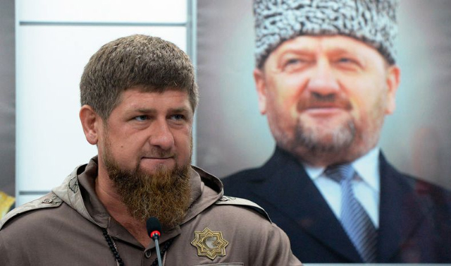
Урегулирование кризиса в Чечне
Осенью 1999 г. федеральные войска вошли в Чечню и в короткий срок взяли под контроль важнейшие населённые пункты.
20 апреля 2000 г. контртеррористическая операция на Северном Кавказе была завершена.
Большую помощь федеральным войскам в борьбе с террористами оказывало местное население. После введения прямого президентского правления главой администрации Чеченской Республики был назначен А. Кадыров (бывший муфтий Чечни). В октябре 2003 г. он был избран президентом республики.
Теряя поддержу населения, террористы пытались добиться уступок от руководства России за счёт терактов (захват заложников в развлекательном центре на Дубровке в Москве в 2002 г. и школы в Беслане в 2004 г.). 9 мая 2004г., в результате теракта погиб президент Чеченской Республики А. Кадыров.
К концу 2005 — началу 2006 г. основные силы боевиков были разгромлены, большинство их главарей уничтожено.
В 2007 г. президентом Чеченской Республики был избран Р. Кадыров (сын А. Кадырова).

Slide 5

Приоритетные национальные проекты
Цели нацпроектов
С 1 января 2006 г. в России началась реализация четырёх приоритетных национальных проектов: «Здоровье», «Доступное и комфортное жильё — гражданам России», «Образование» и «Развитие агропромышленного комплекса (АПК)».
«Здоровье» - повышение доступности и качества медицинской помощи, подготовка медицинских специалистов, обеспечение дополнительных выплат медперсоналу, строительство центров высоких медицинских технологий.
«Доступное жилье» — формирование рынка доступного жилья и обеспечение комфортных условий проживания российских граждан.
«Образование» - стимулирование инноваций в образовательной сфере.
«Развитие АПК» - увеличение производства сельскохозяйственной продукции в России и улучшение социально-экономического положения сельского населения.

Slide 6


Утверждение государственной символики
Под руководством В. Путина были осуществлены меры направленные на единение общества.
Были закреплены новые государственные символы, в том числе Государственный гимн. Его текст был положен на музыку гимна СССР, что в глазах абсолютного большинства людей символизировало преемственность отечественной истории.
В декабре 2000 г. Дума утвердила законы о национальных символах России.
Трёхцветный бело-сине-красный флаг и герб в виде двуглавого орла символизируют непрерывную тысячелетнюю историю нашей страны.

Slide 7

Военная реформа
Начиная с 2001 г. финансирование армии и флота увеличилось.
Ракетные войска стратегического назначения и Космические войска стали отдельными родами войск.
Была принята долгосрочная программа массового перевооружения армии и флота. Министерство обороны перешло на единую систему заказов вооружений и военной техники.
Был принят закон об альтернативной гражданской службе. Граждане призывного возраста получили право на службу, не связанную с использованием оружия (работа в больницах и домах престарелых, госпиталях и т. д.). Срок службы по призыву сократился до года.
Многие воинские части стали формироваться из числа добровольцев, проходящих службу по контракту.
Были значительно расширены социальные гарантии военнослужащим, повышено денежное довольствие, введена система льготного ипотечного кредитования.

Slide 8
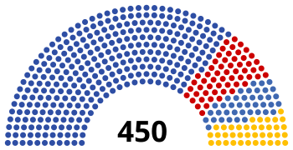
Стабилизация политической системы
Победа на Северном Кавказе подняла авторитет В. Путина. В марте 2004 г. он вновь одержал победу на президентских выборах.
Была продолжена реформа политической системы. В 2005 г. для общественной экспертизы социально значимых законопроектов была создана Общественная палата.
В мае 2005 г. вступил в силу закон «О выборах депутатов Государственной думы Федерального Собрания Российской Федерации».
В декабре 2007 г. на выборах в Думу победу одержала «Единая Россия», получившая 315 мест. В Думу также прошли КПРФ, ЛДПР и «Справедливая Россия» — новая партия, выступавшая за расширение социальных программ и повышение жизненного уровня.
Вводилась пропорциональная (т. е. по партийным спискам) система выборов в Думу, а установленный ранее для партий минимальный барьер в 5 % (от количества участвовавших в выборах избирателей) увеличивался до 7 %. Запрещалось создание предвыборных блоков. Был отменён нижний порог явки избирателей, а из избирательных бюллетеней удалена графа «Против всех».
450

Slide 9

Мировой экономический кризис 2008 г.
Предпосылкой кризиса стал крах на рынке недвижимости США в 2007 г., который привёл к череде банкротств крупных банков.
К 2008 г. финансовая система США, сложившаяся после II Мировой войны рухнула.
Экономический рост сохранился только в Индии и Китае, но темпы роста снизились.
Из-за сырьевой структурой экспорта и низкого развития финансовой системы, главным последствием кризиса для РФ стало снижение спроса (и цен) на экспорт сырья.
В 2008 г. сохранялась низкая конкурентоспособность несырьевых секторов нашей экономики, что привело к сокращение промышленного производства, росту безработицы и снижению реальных доходов населения.
Преодоление социальных последствий кризиса привело к возрастанию роли государства в экономике.
Средства Стабилизационного фонда и государственные золотовалютные резервы были использованы для поддержки банковской системы и крупнейших системообразующих компаний.

Slide 10
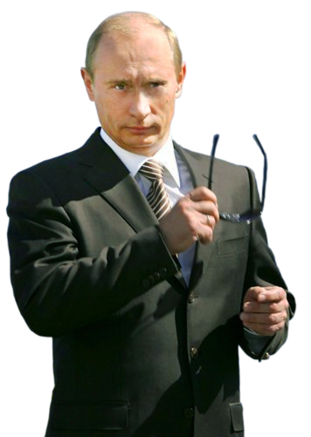
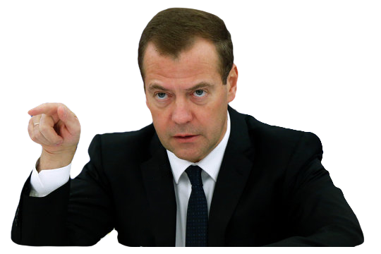
Президент Д.А. Медведев, премьер-министр В.В. Путин
2 марта 2008 г. Президентом был избран Д. Медведев.
7 мая 2008 г. Д. Медведев вступил в должность Президента России.
В. Путин стал главой правительства.
«В основе нашей
политики должен лежать принцип, который считаю (несмотря на
всю его очевидность) важнейшим в деятельности любого современного государства, стремящегося к достижению высоких стандартов жизни. Это принцип „свобода лучше, чем несвобода“».

Slide 11
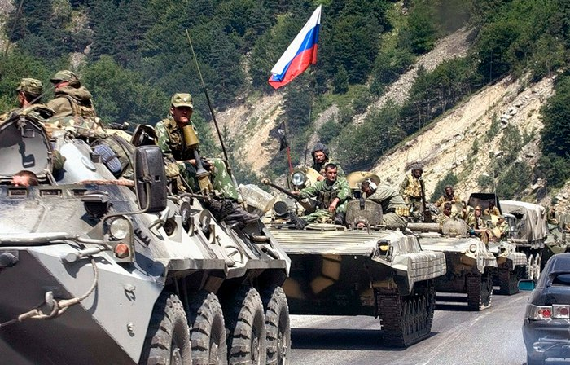
Военный конфликт в Южной Осетии
8 августа 2008 г., во время открытия Олимпиады в Пекине, грузинские войска вошли на территорию Южной Осетии стремясь силой решить вопрос о ее статусе.
Возникла угроза уничтожения местного населения большую часть которого составляли граждане России. Поэтому Российская армия начала военную операцию по принуждению Грузии к миру.
За четыре дня грузинские войска были остановлены и обращены в бегство. Российская армия вплотную подошла к Тбилиси.
12 августа Россия признала независимость Абхазии и Южной Осетии. С ними были установлены дипломатические отношения, заключены договоры о дружбе и сотрудничестве.
Несмотря на то, что действия Россия были лишь ответом на действия Грузии, реакция стран Запада была подчёркнуто враждебными по отношению к нашей стране.
Западные СМИ начали антироссийскую кампания, называя инициатором конфликта Россию.

Slide 12
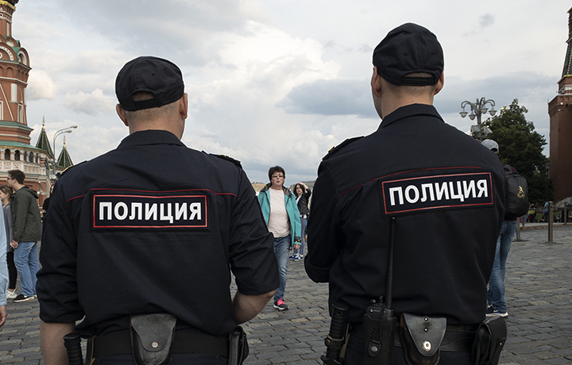
Новый этап политической реформы
Кандидатов на посты глав субъектов Федерации стали представлять президенту партии, набравшие наибольшее число голосов на региональных выборах.
Был гарантирован принцип равенства освещения деятельности партий в государственных СМИ.
Совет Федерации стал формироваться из лиц, избранных в представительные органы власти, и депутатов местного самоуправления.
Органы местного самоуправления получили право контролировать и отстранять руководителей муниципалитетов.
К рассмотрению законопроектов о свободе, здоровье и собственности, стало необходимо привлекать неправительственные организации и Общественную палату.
В 2011 г. вступил в силу закон «О полиции».
Внесены изменения в Конституцию России - Дума получила право контроля в отношении исполнительной власти.
Правительство должно было ежегодно отчитываться в Думе по итогам деятельности и по вопросам, поставленным парламентом.
Сроки полномочий президента были увеличены с 4 до 6 лет, депутатов Госдумы — с 4 до 5 лет.

Slide 13
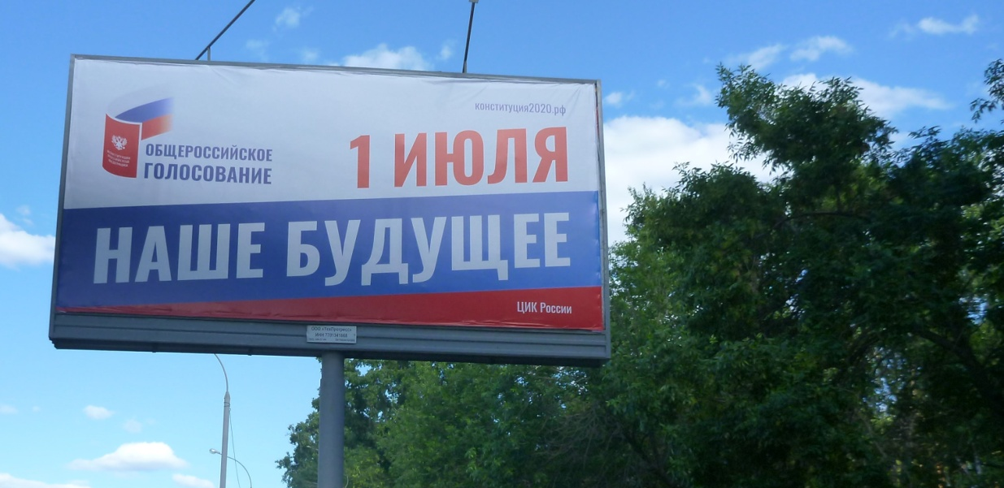
Конституционная реформа 2020 г.
В 2020 г. началась конституционная реформа.
На основе результатов референдума в текст Конституции были включены следующие пункты:
о приоритете Конституции России перед международным правом;
о запрете отчуждения территорий страны;
о значении русского языка как языка «государствообразующего народа, входящего в многонациональный союз равноправных народов Российской Федерации»;
о запрете должностным лицам, иметь гражданство иностранных государств и счета в зарубежных банках.
При сохранении сильной президентской власти, Конституция расширяла полномочия Совета Федерации и Государственной думы:
руководителей ключевых ведомств президент теперь согласует с Советом Федерации;
Государственная дума получила право утверждать Председателя Правительства его заместителей и большинство министров;
изменены сроки пребывания на посту президента страны;
1 июля 2020 г. голосование по внесению поправок в Конституцию было завершено.

Slide 14
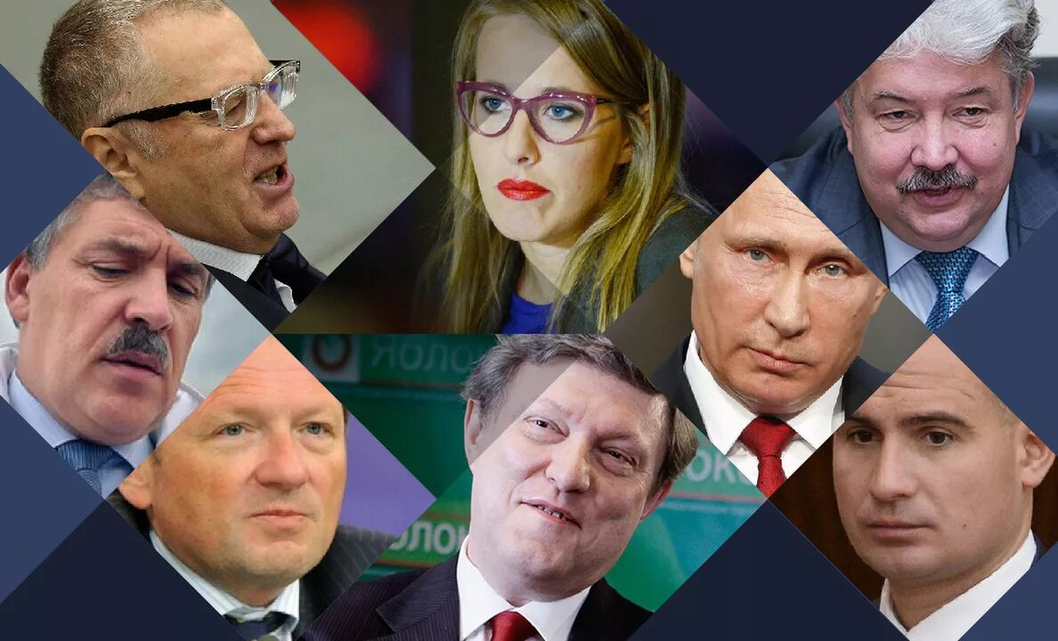
Президентские выборы 2018 г. Национальные цели развития страны
18 марта 2018 г. состоялись очередные президентские выборы. Из восьми кандидатов президентом был избран В. Путин. За него проголосовало более 76 % избирателей.
В мае 2018 г. были приняты стратегические задачи развития РФ до 2024 г. на основании которых Правительство России разработало национальные проекты «Человеческий капитал», «Комфортная среда для жизни», «Экономический рост» и др.
Правительство России в 2018 г. возглавил Д. Медведев. В 2020 г. его сменил М. Мишустин.
2 июля 2021 г. указом Президента России была утверждена Стратегия национальной безопасности Российской Федерации.
9 ноября 2022 г. принят указ Президента России «Об утверждении Основ государственной политики по сохранению и укреплению традиционных российских духовно-нравственных ценностей», который обозначил курс на суверенное развитие нашей страны и на пресечение любых попыток разобщить наше общество.

Slide 15
Вопросы для повторения
В каком году состоялись досрочные выборы Президента России? Кто одержал на них победу?
Какие меры были предприняты для укрепления вертикали власти?
Когда завершилась контртеррористическая операция на Северном Кавказе? Какое значение её завершение имело для стабилизации обстановки на Северном Кавказе и в стране в целом?
Когда в качестве символа нашей страны стало использоваться изображение двуглавого орла. При каком правителе это произошло?
Перечислите основные положения военной реформы, проведённой в начале 2000-х гг. Как она отразилась на положении военнослужащих?
Какие политические силы теряли поддержку избирателей? Как вы думаете, с чем это было связано?
Какая система выборов в Государственную думу была введена в России в 2005 г.?
Какие стратегические задачи развития страны были поставлены Президентом России в 2018 г.?

Slide 16

Домашнее задание и источники
Учебник В. Р. Мединский, А. В. Торкунов История России 1945 год — начало XXI века 30-31.
Учебник В.В.Артемов, Ю.Н. Лубченков: 101.
Выучить материал конспекта.

